Slide 1
RASPIBERRY Pi como Access Point
Guia passo a passo de configuração do Raspberry pi como ponto de acesso.

Slide 2
FATEC CARAPICUÍBA – ADS NOTURNO TÓPICOS ESPECIAIS EM INFORMÁTICA
Alunos/Autores:
Carlos Vinicius
Felipe Silva
Felipe Augusto
Gabriel Sales
Genilson
Guilherme Dourado
Matheus Oliveira
Vinicius Bueno
Professor:
Mario Marques

Slide 3
Breve Introdução...
Este guia possui uma explicação passo a passo para que seja feita a configuração do Raspberry Pi como um Ponto de Acesso, transmitindo sinal de internet WI-FI, permitindo diversas aplicações.
O Raspberry PI pode ser utilizado para disponibilizar um ponto de acesso, que é um modo de operação que permite a conexão de outros dispositivos como computadores e celulares através de uma rede secundária

Slide 4
Antes de Iniciar...
Certificar de ter acesso administrativo ao executar todos os comandos usando “sudo” no inicio;
Conectar o Raspberry a rede Ethernet e inicializar o Sistema Operacional;
Atualizar o Raspberry PI está atualizado com os seguintes comandos:
“sudo apt-get update”
“sudo apt-get upgrade”
“sudo reboot”

Slide 5
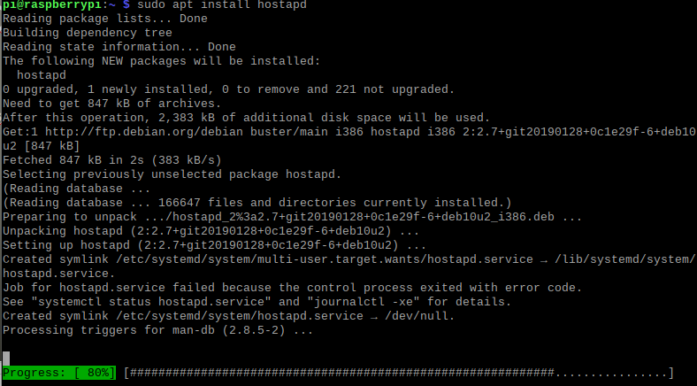
Hostapd...
Será necessário instalar o software de gerenciamento de rede através do comando:
“sudo apt install hostapd”

Slide 6
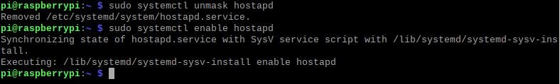
Hostapd...
Após a instalação será necessário habilitar o serviço de ponto de acesso Wireless e definir para que ele inicie quando o Raspberry inicializar usando os comandos:
“sudo systemctl unmask hostapd”
“sudo systemctl enable hostapd”

Slide 7
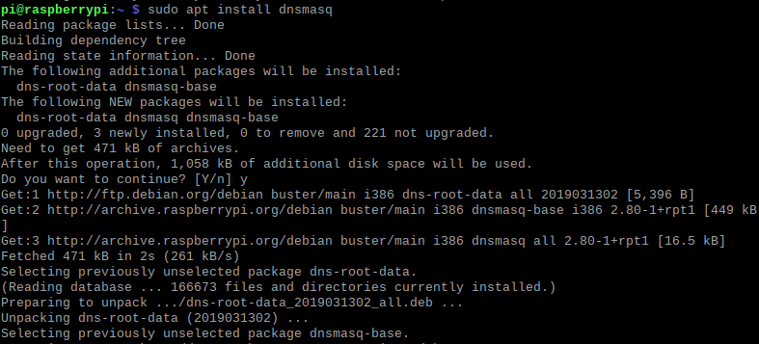
dnsmasq...
Agora necessitamos fazer o download do pacote Dnsmasq (DNS e DHCP) que irá prover serviços de gerenciamento de rede para os clientes (celulares, notebooks, etc), executar o comando:
“sudo apt install dnsmasq”

Slide 8
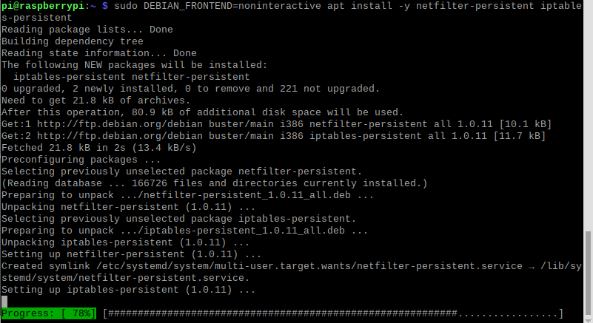
dnsmasq...
Após a instalação do dnsmasq iremos instalar o netfilter-persistente e o plugin iptables-persistente, que irá apoiar salvando e restabelecendo as regras do firewall quando o Raspberry reiniciar:
“sudo DEBIAN_FRONTEND=noninteractive apt install -y netfilter-persistent iptables-persistent”

Slide 9
Configurações...
Após todas as instalações feitas iremos fazer as configurações para estabelecer a rede wireless através do Raspberry.

Slide 10
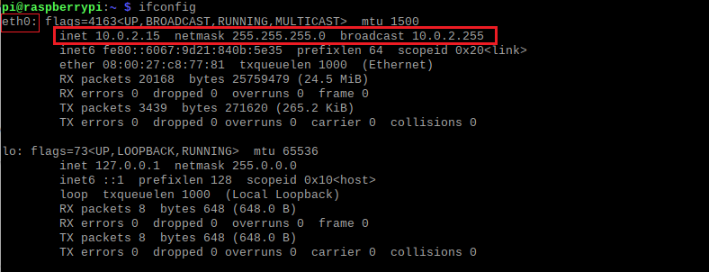
Configurações...
Após todas as instalações feitas iremos fazer as configurações para estabelecer a rede wireless através do Raspberry, precisamos saber alguns dados de rede através do comando:
“ifconfig”

Slide 11
Configurações...
Após todas as instalações feitas iremos fazer as configurações para estabelecer a rede wireless através do Raspberry, precisamos saber alguns dados de rede através do comando:
“ifconfig”

Slide 12
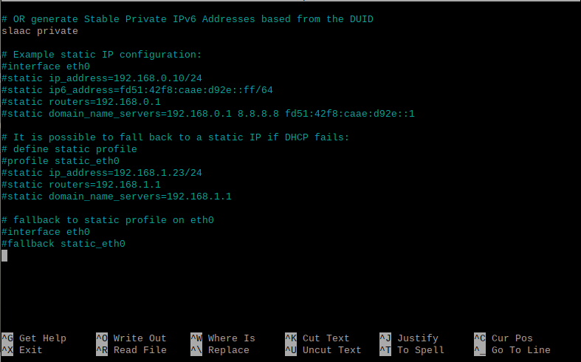
Configurações...
Será necessário definir um IP estático para a interface Wireless: editando o arquivo de configuração do dhcpcd:
“sudo nano /etc/dhcpcd.conf”

Slide 13
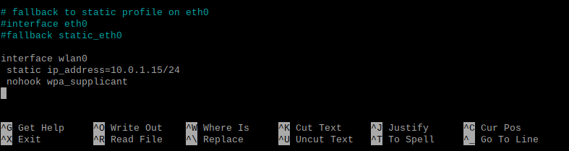
Configurações...
No final do arquivo adicionar o trecho abaixo, sendo que o endereço de IP é o ip que foi encontrado slide 10:
“interface wlan0
static ip_address=10.0.1.15/24
nohook wpa_supplicant”

Slide 14
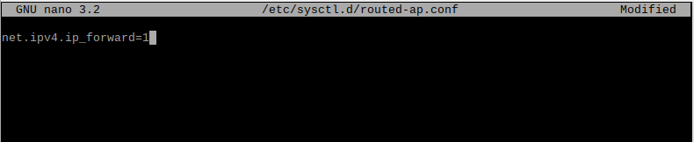
Configurações...
Agora iremos configurar para que o Raspberry permita que os clientes da rede se conectem a internet, será necessário criar um arquivo através do comando:
“sudo nano /etc/sysctl.d/routed-ap.conf”
Com o arquivo criado inserir o seguinte conteúdo:
“net.ipv4.ip_forward=1”

Slide 15
Configurações...
Basicamente os IPs dos clientes que enviam requisições para o Raspberry terão seus valores mascarados com o valor do IP do Raspberry do ponto de vista da Internet, ao retornar a resposta o Raspberry pega as requisições e envia de volta para os clientes de acordo com as regra definida no firewall
Este processo é definido pelo comando abaixo que adiciona uma única regra para o firewall no raspberry:
“sudo iptables -t nat -A POSTROUTING -o eth0 -j MASQUERADE”

Slide 16
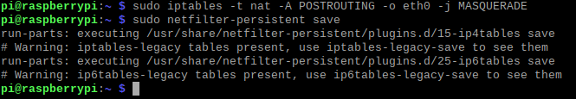
Configurações...
Após adicionada a regra no firewall vamos salvá-la para ser carregada e iniciada pelo serviço netfilter-persistente com o comando:
“sudo netfilter-persistent save”

Slide 17
Configurações...
Após adicionada a regra no firewall vamos salvá-la para ser carregada e iniciada pelo serviço netfilter-persistente com o comando:
“sudo netfilter-persistent save”

Slide 18
Configurações...
Agora iremos configurar os serviços DHCP e DNS da rede wireless fornecidos pelo dnsmasq. Renomearemos o arquivo de configuração do dnsmasq e preencheremos um novo arquivo outro com o conteúdo abaixo:
“sudo mv /etc/dnsmasq.conf /etc/dnsmasq.conf.orig” => renomeia o arquivo
“sudo nano /etc/dnsmasq.conf” => cria e edita o novo arquivo
Conteúdo:
interface=wlan0 # Listening interface
dhcp-range=10.0.1.16, 10.0.1.34,255.255.255.0,24h
# Pool of IP addresses served via DHCP
domain=wlan # Local wireless DNS domain
address=/fatequino.wlan/10.0.1.15
# Alias for this router

Slide 19
Configurações...
O Raspberry irá prover endereços de IP da faixa de 10.0.1.16 até 10.0.1.32 e irá chamar-se fatequino.wlan.
Para certificar-se que seu Raspberry não está com o radio WI-FI bloqueado execute o seguinte comando:
“sudo rfkill unblock wlan”

Slide 20
Configurações...
Por fim iremos configurar o software de Ponto de Acesso, com o comando abaixo iremos criar e editar um arquivo de configuração:
“sudo nano /etc/hostapd/hostapd.conf”
Preencher com o seguinte conteúdo:
country_code=BR
interface=wlan0
ssid=NOMEDAREDE
hw_mode=g
channel=7
macaddr_acl=0
auth_algs=1
ignore_broadcast_ssid=0
wpa=2
wpa_passphrase=SUASENHA
wpa_key_mgmt=WPA-PSK
wpa_pairwise=TKIP
rsn_pairwise=CCMP

Slide 21
Configurações...
Agora com tudo configurado iremos reiniciar o Raspberry e o ponto de acesso estará disponível, execute o comando:
“sudo systemctl reboot”

